Slide 1
第16章：IO编程
File文件操作

Slide 2
File
java.io.File类是一个与文件本身操作有关的类，此类可以实现文件创建、删除、重命名、取得文件大小、修改日期等常见的系统文件操作

Slide 3
File类文件基本操作方法
No. | 方法 | 类型 | 描述
1 | public File(String pathname) | 构造 | 给定一个要操作文件的完整路径
2 | public File(File parent, String child) | 构造 | 给定要操作文件的父路径，和子文件名称
3 | public boolean createNewFile() throws IOException | 普通 | 创建文件
4 | public boolean delete() | 普通 | 删除文件
5 | public boolean exists() | 普通 | 判断给定路径是否存在

Slide 4
范例：使用File类实现文件的创建与删除
package cn.mldn.demo; import java.io.File; public class JavaIODemo { public static void main(String[] args) throws Exception { File file = new File("d:\\mldn.txt"); // 文件路径：“\\”转义为“\” if (file.exists()) { // 文件存在 file.delete(); // 删除文件 } else { // 文件不存在 System.out.println(file.createNewFile());// 创建新的文件 } } }

Slide 5
File类操作深入
路径分隔符：public static final String separator，在不同操作系统可以获取不同的分隔符。
File file = new File("d:" + File.separator + "mldn.txt");
File类操作父目录
No. | 方法 | 类型 | 描述
1 | public File getParentFile() | 普通 | 找到一个指定路径的父路径
2 | public boolean mkdirs() | 普通 | 创建指定目录

Slide 6
范例：创建带目录的文件
package cn.mldn.demo; import java.io.File; public class JavaIODemo { public static void main(String[] args) throws Exception { File file = new File("d:" + File.separator + "hello" + File.separator + "demo" + File.separator + "message" + File.separator + "mldn.txt");// 操作文件路径 if (!file.getParentFile().exists()) { // 父路径不存在 file.getParentFile().mkdirs(); // 创建父路径 } if (file.exists()) { // 文件存在 file.delete(); // 删除文件 } else { // 文件不存在 System.out.println(file.createNewFile()); // 创建新的文件 } } }

Slide 7
获取文件元数据信息
No. | 方法 | 类型 | 描述
1 | public boolean canRead() | 普通 | 文件是否能读
2 | public boolean canWrite() | 普通 | 文件是否能写
3 | public boolean canExecute() | 普通 | 文件是否能执行
4 | public long length() | 普通 | 获取文件大小（返回字节长度）
5 | public long lastModified() | 普通 | 获得最后一次修改日期
6 | public boolean isDirectory() | 普通 | 是否是目录
7 | public boolean isFile() | 普通 | 是否是文件
8 | public boolean isHidden() | 普通 | 是否隐藏
9 | public File[] listFiles() | 普通 | 列出目录中的全部文件信息

Slide 8
范例：获取文件基础信息
package cn.mldn.demo; import java.io.File; import java.text.SimpleDateFormat; import java.util.Date; class MathUtil { private MathUtil() {} public static double round(double num, int scale) {// 四舍五入 return Math.round(Math.pow(10, scale) * num) / Math.pow(10, scale); } } public class JavaIODemo { public static void main(String[] args) throws Exception { File file = new File("d:" + File.separator + "mldn.jpg"); System.out.println("文件是否可读：" + file.canRead()); System.out.println("文件是否可写：" + file.canWrite()); System.out.println("文件大小：" + MathUtil.round( file.length() / (double) 1024 / 1024, 2) + "M"); System.out.println("最后的修改时间：" + new SimpleDateFormat("yyyy-MM-dd HH:mm:ss") .format(new Date(file.lastModified()))); System.out.println("是目录吗？" + file.isDirectory()); System.out.println("是文件吗？" + file.isFile()); } }

Slide 9
范例：列出目录组成
package cn.mldn.demo; import java.io.File; public class JavaIODemo { public static void main(String[] args) throws Exception { File file = new File("d:" + File.separator); // 程序路径 if (file.isDirectory()) { // 当前路径是目录 File result[] = file.listFiles(); // 列出目录中的全部内容 for (int x = 0; x < result.length; x++) { // 循环输出目录内容 System.out.println(result[x]); } } } }

Slide 10
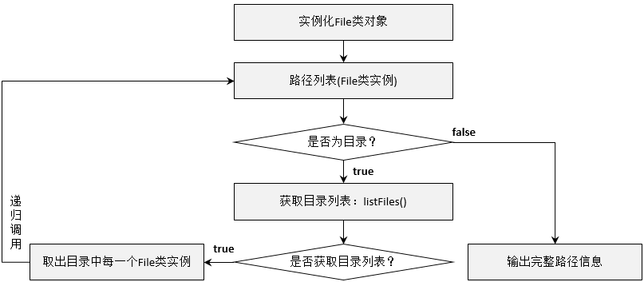
文件列表显示
Notes:
package cn.mldn.demo;
import java.io.File;
public class JavaIODemo {
public static void main(String[] args) throws Exception {
File file = new File("D:" + File.separator); // 给定目录
listDir(file); // 目录结构列出
}
public static void listDir(File file) {
if (file.isDirectory()) { // 当前路径为目录
File results[] = file.listFiles(); // 列出目录中的全部内容
if (results != null) { // 如果可以列出
for (int x = 0; x < results.length; x++) { // 循环列出子路径
listDir(results[x]); // 递归调用
}
}
}
System.out.println(file); // 获得完整路径
}
}

Slide 11
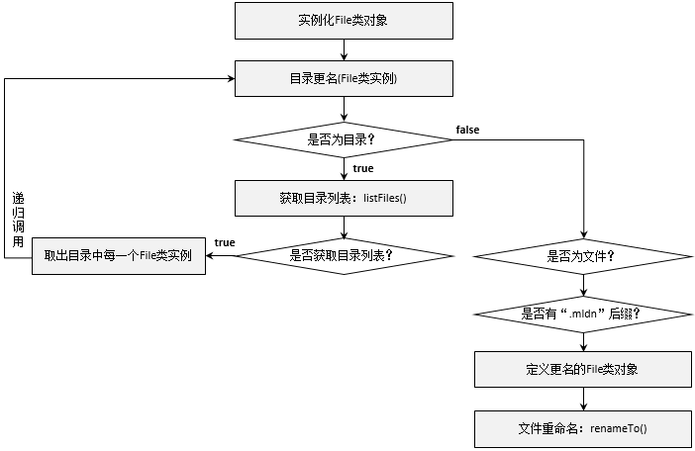
文件批量更名
Notes:
package cn.mldn.demo;
import java.io.File;
public class JavaIODemo {
public static void main(String[] args) throws Exception {
File file = new File("D:" + File.separator + "mldn-log"); // 给定目录
renameDir(file); // 目录更名
}
public static void renameDir(File file) {
if (file.isDirectory()) { // 当前路径为目录
File results[] = file.listFiles(); // 列出目录中的全部内容
if (results != null) { // 如果可以列出
for (int x = 0; x < results.length; x++) { // 循环列出子路径
renameDir(results[x]); // 递归调用
}
}
} else {
if (file.isFile()) { // 路径为文件
String fileName = null; // 文件名称
if (file.getName().endsWith(".java")) { // 是否以“*.java结尾”
fileName = file.getName().substring(0,
file.getName().lastIndexOf(".")) + ".txt";
File newFile = new File(file.getParentFile(), fileName); // 新的文件名称
file.renameTo(newFile); // 重命名
}
}
}
}
}

